Slide 1

Labeling tool을 위한
Data 수집
이혁준 교수님
Viva Pro.
2020. 08. 19 수

Slide 2
목차
개발 계획
DATA 수집 & 효용성 확인
이후 계획

Slide 3
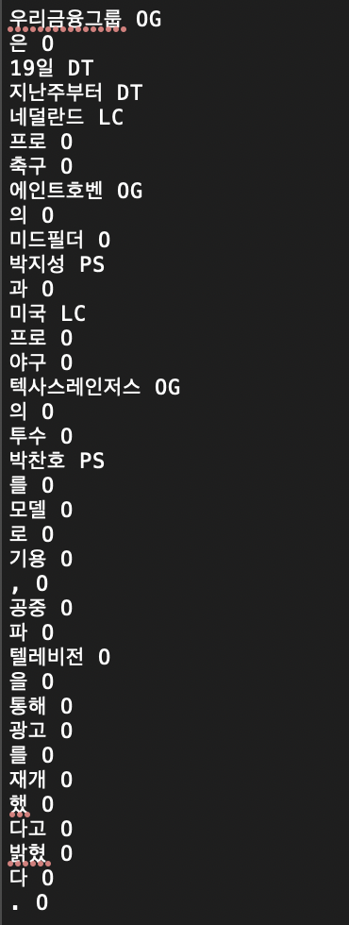
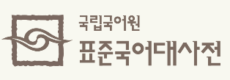
개발 계획
- 국어사전 DB
- 전년도 학습 데이터

Slide 4
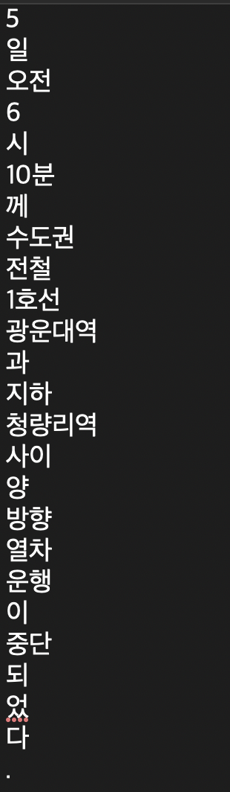
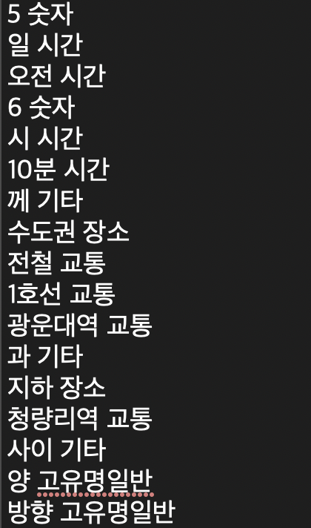
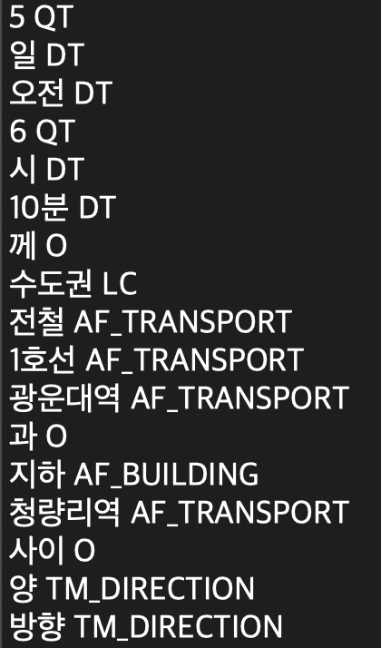
개발 계획 예시

Slide 5
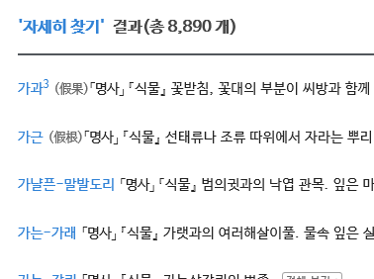
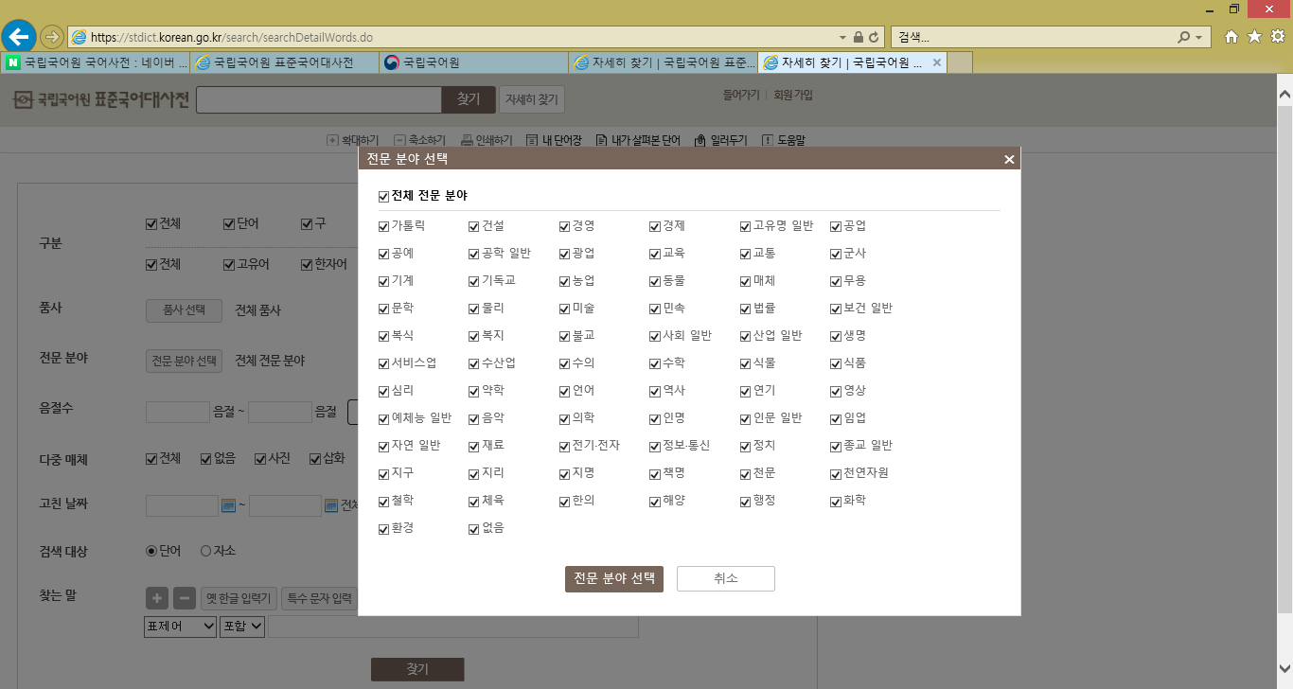
DATA 수집 - 표준국어대사전

Slide 6
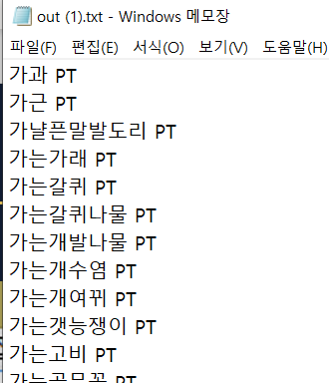
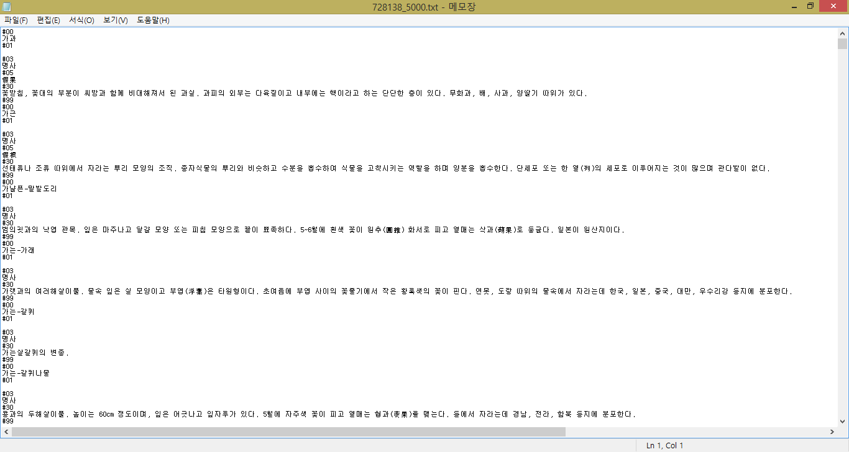
DATA 수집 - 표준국어대사전

Slide 7
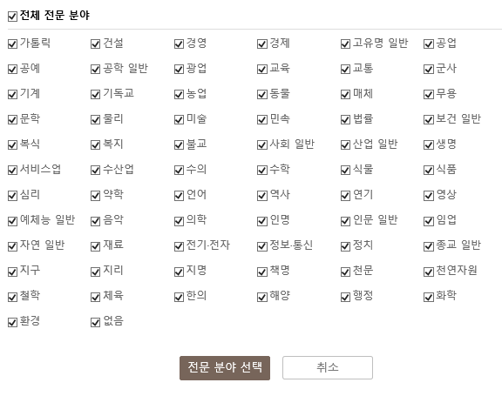
DATA 수집 - 표준국어대사전
약 131,000 단어
우려되는 점
각 분야의 모든 단어가 적합한 단어인가?
형태소 분석 이후 적절한 태깅을 이루는가?

Slide 8
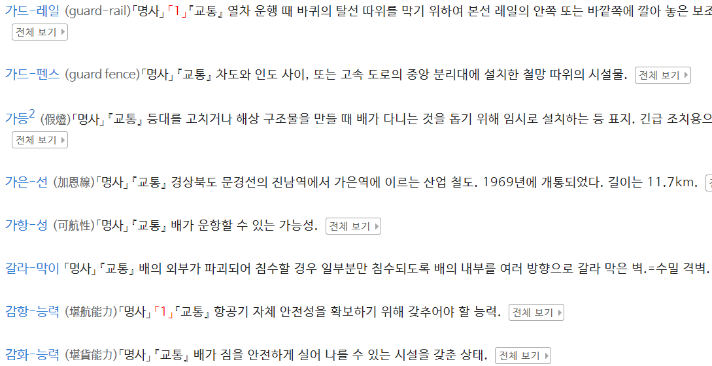





DATA 수집 - 표준국어대사전

Slide 9
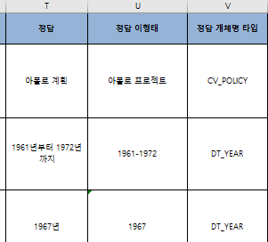
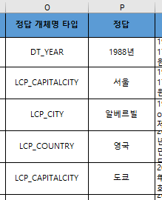
DATA 수집 - 엑소브레인
엑소브레인 QA Datasets
ETRI QA Datasets
SQuAD 한국어 QA dataset(위키디피아, 표준태깅, 339개)
단문질문 QA dataset(위키디피아, 표준태깅, 상중하 패러프레이즈 각 300개)

Slide 10
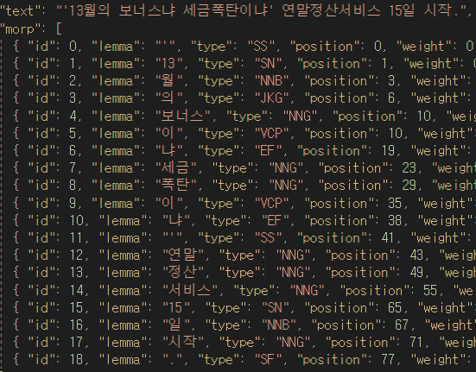
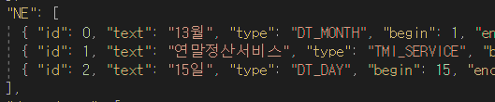
DATA 수집 - 엑소브레인
엑소브레인 언어분석 말뭉치
001언어분석 통합 말뭉치

Slide 11
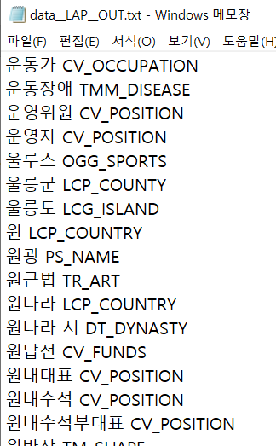
DATA 수집 - 엑소브레인
약 5,500 단어
형태소 분석기
: ETRI에서 개발한 언어 분석 API
태그 분류
: ETRI 개체명 분류 기준
우려되는 점
띄어쓰기 된 단어에 대해 적절한 태깅이 이루어지는가?

Slide 12
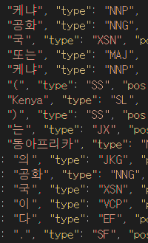

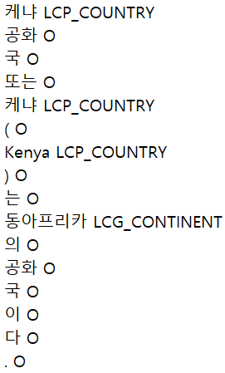
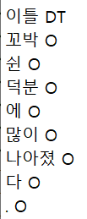
DATA 수집 – 엑소브레인 (추가)
- 형태소 분석 -
- 개체명 태깅 & 전년도 학습 데이터 -
- 해당 형식으로 추출 -

Slide 13
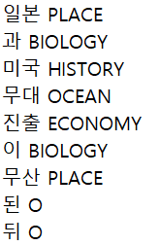
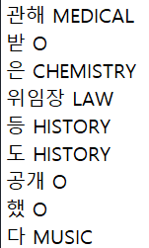
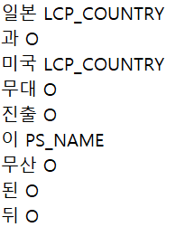
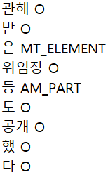
DATA 효용성 확인
- 표준국어대사전 데이터
- 엑소브레인 데이터
- 전년도 학습 데이터 -
- 전년도 학습 데이터 -
- 약 1,000개 중 524개 태깅
- 약 10,000개 중 1821개 태깅

Slide 14
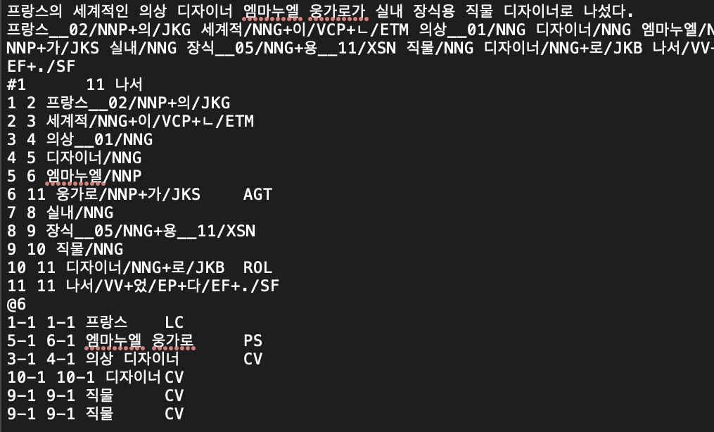
이후 계획
- 울산대학교 말뭉치
18,151 문장 (개체명 포함)
형태소 분석기
: UTagger
태그 분류
: ETRI 대분류 15개 중 11개

Slide 15
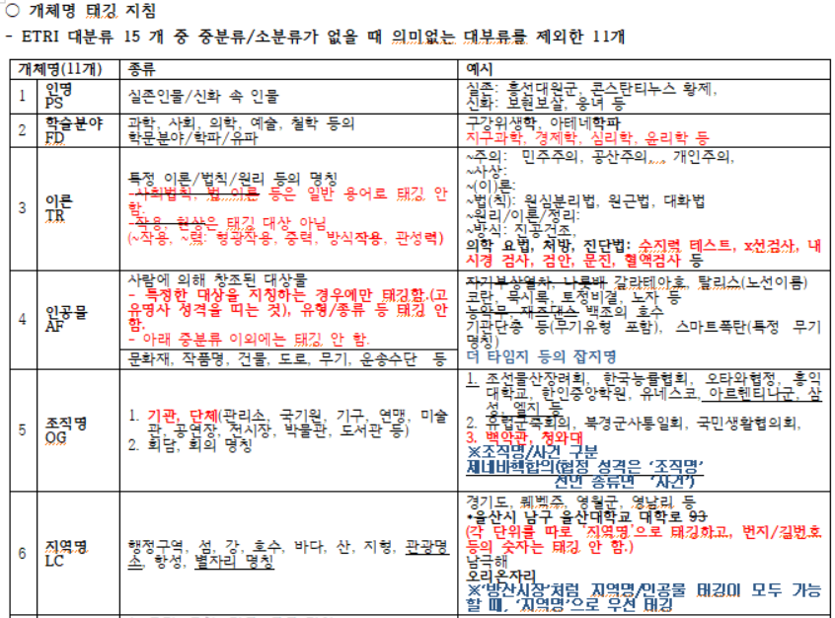
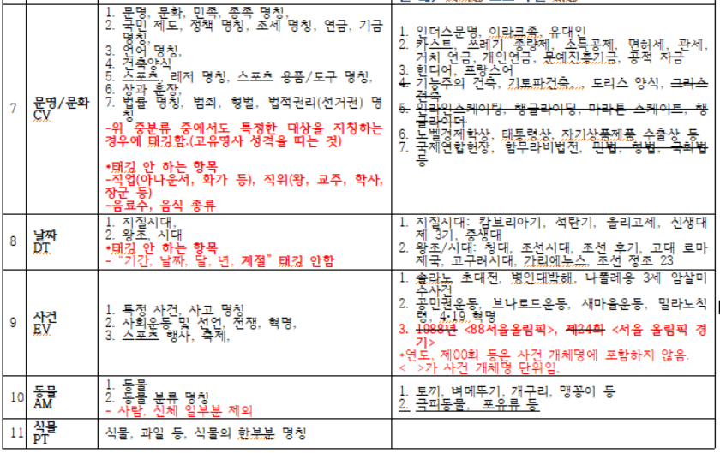
이후 계획
- 울산대학교 말뭉치

Slide 16
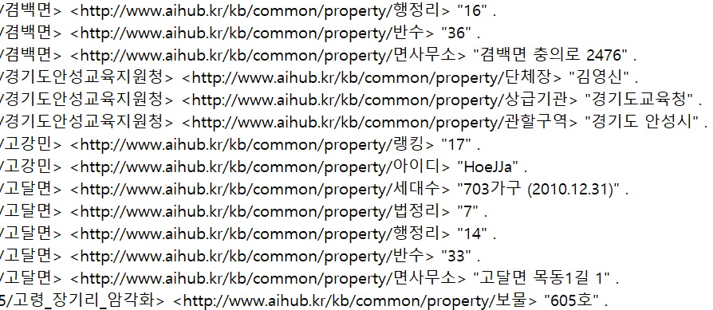
이후 계획
- AI HUB 말뭉치
750,000 단어
우려되는 점
태그가 너무 다양하다.

Slide 17
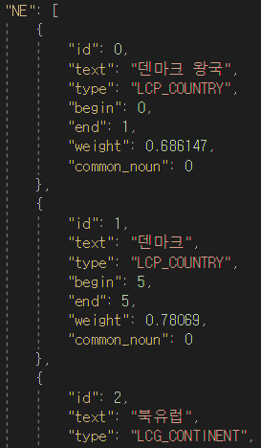
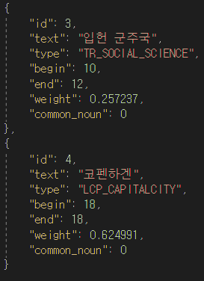
이후 계획
- AI HUB 말뭉치
태그 분류
: ETRI 개체명 분류 기준

Slide 18
감사합니다.

